Slide 1

МИЭМ НИУ ВШЭ, прикладная математика
МОДЕЛИРОВАНИЕ ПРОСТРАНСТВЕННО-РАСПРЕДЕЛЕННЫХ ЭВОЛЮЦИОННЫХ ИГР
Студент
Б.Д. Зиннуров
Научный руководитель
Доцент ДПМ МИЭМ НИУ ВШЭ, PhD
Е.А. Буровский
Москва, 2019

Slide 2

МИЭМ НИУ ВШЭ
Постановка задания
Цель работы
изучить поведение игры в различных режимах на треугольной решётке
изучить влияние беспорядка на игру на квадратной решётке
Задачи работы
смоделировать игру на треугольной решётке и выявить временную зависимость плотности кооператоров от параметра выигрыша b
отдельно рассмотреть поведение «решёточных зверей», полученных в предыдущем пункте
смоделировать игру на квадратной решётке с регулируемым количеством неактивных участников и рассмотреть изменение режимов игры при увеличении этого количества

Slide 3
МИЭМ НИУ ВШЭ
Классическая игра
 | C | D
C | 1 | 0
D | b | 0
 | C | D
C | S | 0
D | T | 0

Slide 4
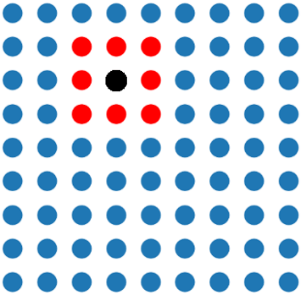
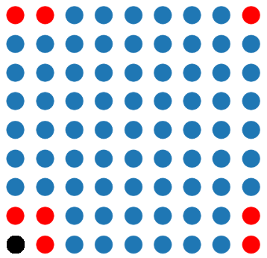
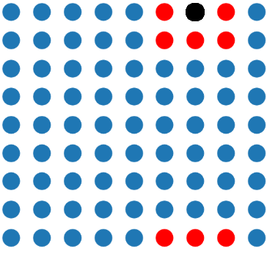
МИЭМ НИУ ВШЭ
квадратная решётка

Slide 5
МИЭМ НИУ ВШЭ
Пара слайдов истории
Заголовок основного текста
Text Text Text Text Text Text Text Text Text Text Text Text Text Text Text Text Text Text Text Text Text Text Text Text Text Text Text Text Text Text Text Text Text Text Text Text Text Text Text Text Text Text Text Text Text Text Text Text Text Text Text Text Text Text Text Text Text Text Text Text Text Text Text Text Text Text Text Text Text Text Text Text Text Text Text Text Text Text Text Text Text Text Text Text Text Text Text Text Text Text Text Text Text Text Text Text Text Text Text Text Text Text Text Text Text Text Text Text
Text Text Text Text Text Text Text Text Text Text Text Text Text Text Text Text Text Text Text Text Text Text Text Text Text Text Text Text Text Text Text Text Text Text Text Text Text Text Text Text Text Text Text Text Text Text Text Text Text Text Text Text Text Text Text Text Text Text Text Text Text Text Text Text Text Text Text Text Text Text Text Text Text Text Text Text Text Text Text Text Text Text Text Text Text Text Text Text Text Text Text Text Text Text Text Text Text Text Text Text Text Text Text Text Text Text Text Text

Slide 6


МИЭМ НИУ ВШЭ
Режимы игры
c₁=0,…,8
c₂=1,…,9
b ∙ c₁=1 ∙ c₂

Slide 7
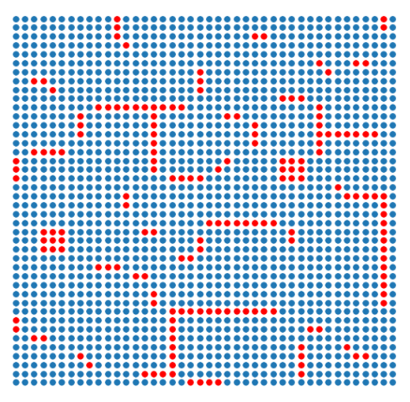
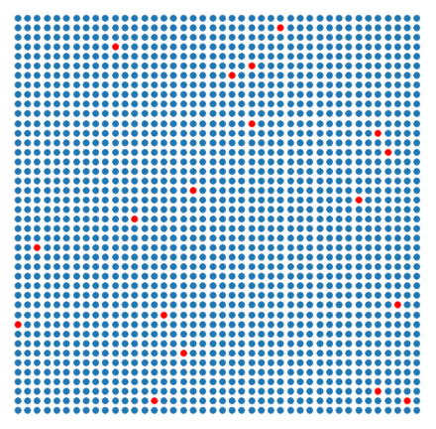
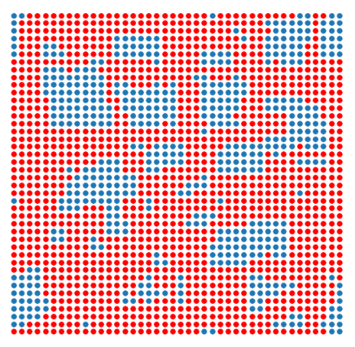
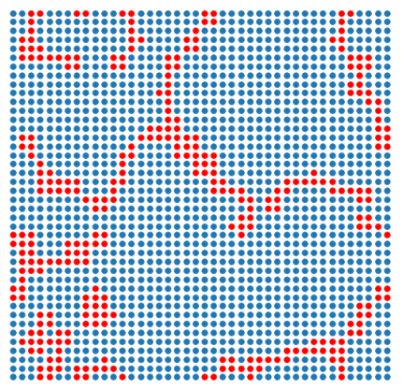
МИЭМ НИУ ВШЭ
1<b<9/8
5/4<b<9/7
9/5<b<2
7/4<b<9/2

Slide 8
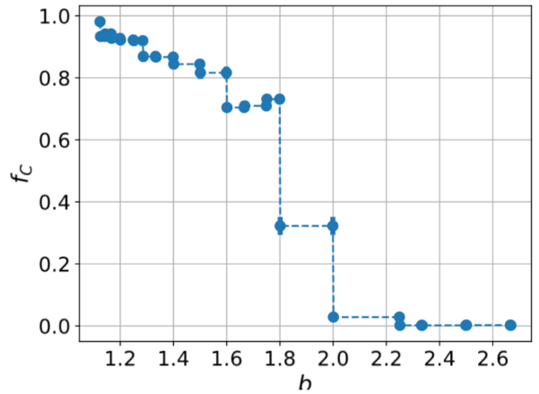
МИЭМ НИУ ВШЭ
Плотность кооператоров в стационарном состоянии как функция параметра игры b для квадратной решётки

Slide 9

МИЭМ НИУ ВШЭ
Треугольная решётка

Slide 10
МИЭМ НИУ ВШЭ
Пара слайдов истории
Заголовок основного текста
Text Text Text Text Text Text Text Text Text Text Text Text Text Text Text Text Text Text Text Text Text Text Text Text Text Text Text Text Text Text Text Text Text Text Text Text Text Text Text Text Text Text Text Text Text Text Text Text Text Text Text Text Text Text Text Text Text Text Text Text Text Text Text Text Text Text Text Text Text Text Text Text Text Text Text Text Text Text Text Text Text Text Text Text Text Text Text Text Text Text Text Text Text Text Text Text Text Text Text Text Text Text Text Text Text Text Text Text
Text Text Text Text Text Text Text Text Text Text Text Text Text Text Text Text Text Text Text Text Text Text Text Text Text Text Text Text Text Text Text Text Text Text Text Text Text Text Text Text Text Text Text Text Text Text Text Text Text Text Text Text Text Text Text Text Text Text Text Text Text Text Text Text Text Text Text Text Text Text Text Text Text Text Text Text Text Text Text Text Text Text Text Text Text Text Text Text Text Text Text Text Text Text Text Text Text Text Text Text Text Text Text Text Text Text Text Text

Slide 11
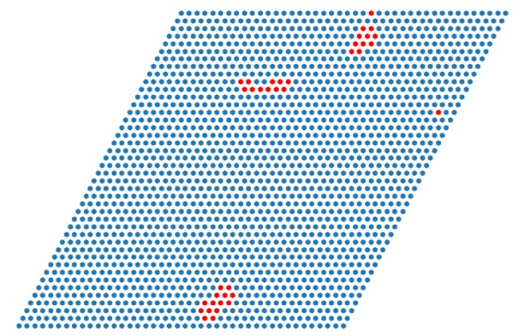
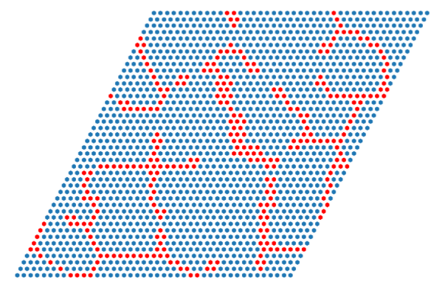
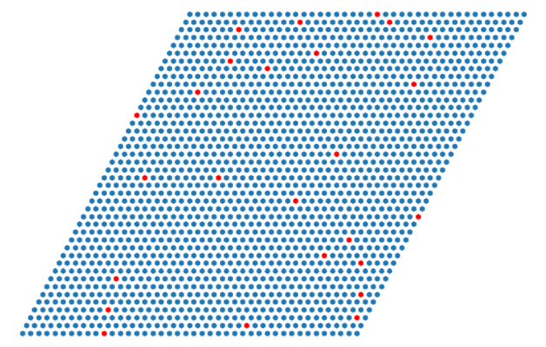
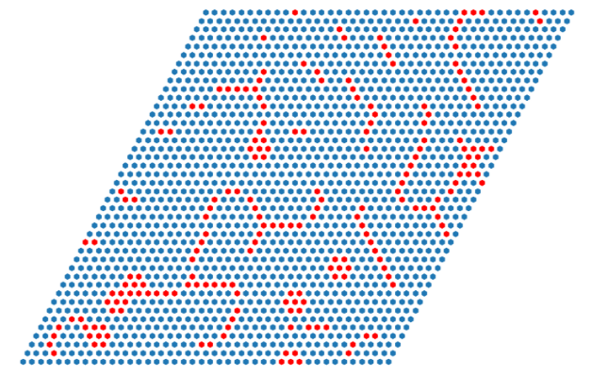
МИЭМ НИУ ВШЭ
1<b<7/6
5/4<b<4/3
5/3<b<7/4
7/4<b<2

Slide 12
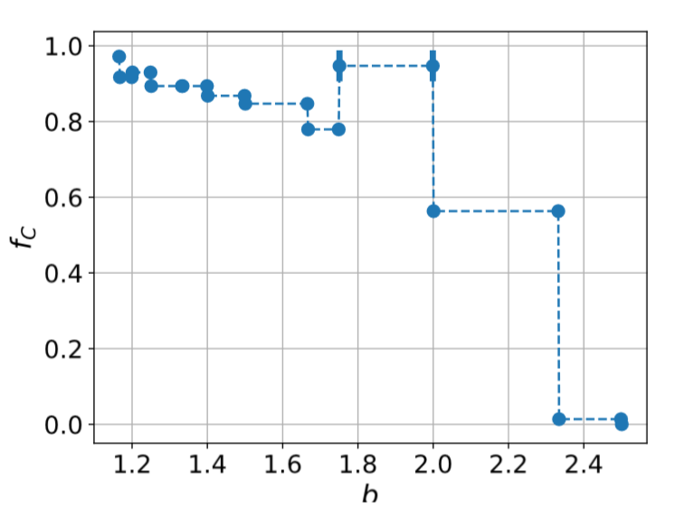
МИЭМ НИУ ВШЭ
Плотность кооператоров в стационарном состоянии как функция параметра игры b для треугольной решётки
Плотность кооператоров в стационарном состоянии как функция параметра игры b для квадратной решётки

Slide 13
МИЭМ НИУ ВШЭ
Анализ фурье
x₀ ,…, x_{N-1}

Slide 14
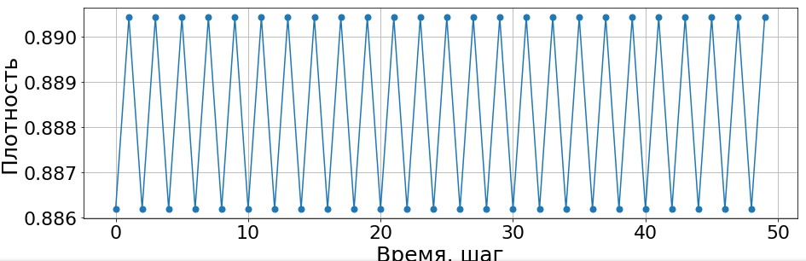
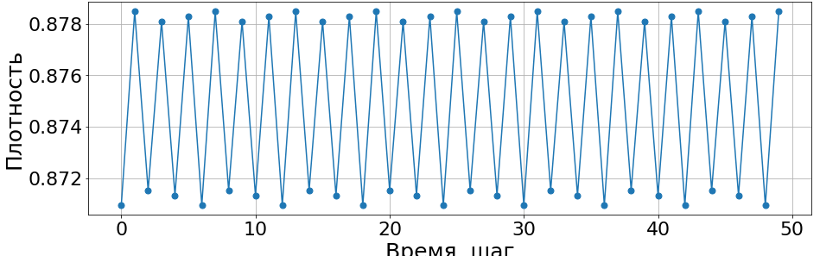
МИЭМ НИУ ВШЭ
Зависимость от начальной концентрации кооператоров
Плотность кооператоров для поля с начальной концентрацией 50% и 70% соответственно

Slide 15
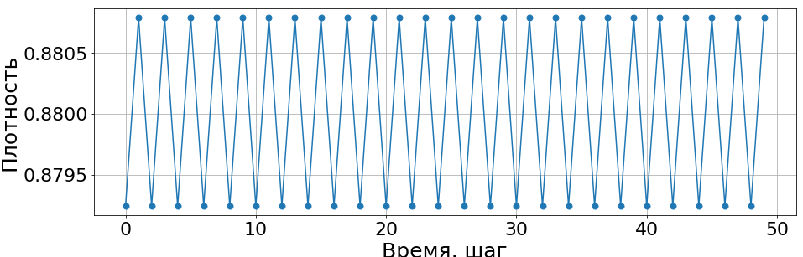
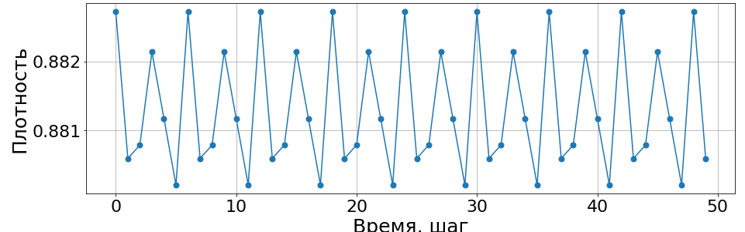
МИЭМ НИУ ВШЭ
Зависимость от начальной кофигурации поля
Плотность кооператоров для поля с разной начальной конфигурацией

Slide 16
МИЭМ НИУ ВШЭ
Эволюция поля, ведущая к зверю
Заголовок основного текста
Text Text Text Text Text Text Text Text Text Text Text Text Text Text Text Text Text Text Text Text Text Text Text Text Text Text Text Text Text Text Text Text Text Text Text Text Text Text Text Text Text Text Text Text Text Text Text Text Text Text Text Text Text Text Text Text Text Text Text Text Text Text Text Text Text Text Text Text Text Text Text Text Text Text Text Text Text Text Text Text Text Text Text Text Text Text Text Text Text Text Text Text Text Text Text Text Text Text Text Text Text Text Text Text Text Text Text Text
Text Text Text Text Text Text Text Text Text Text Text Text Text Text Text Text Text Text Text Text Text Text Text Text Text Text Text Text Text Text Text Text Text Text Text Text Text Text Text Text Text Text Text Text Text Text Text Text Text Text Text Text Text Text Text Text Text Text Text Text Text Text Text Text Text Text Text Text Text Text Text Text Text Text Text Text Text Text Text Text Text Text Text Text Text Text Text Text Text Text Text Text Text Text Text Text Text Text Text Text Text Text Text Text Text Text Text Text

Slide 17
МИЭМ НИУ ВШЭ
Эволюция решёточного зверя в разных режимах
Заголовок основного текста
Text Text Text Text Text Text Text Text Text Text Text Text Text Text Text Text Text Text Text Text Text Text Text Text Text Text Text Text Text Text Text Text Text Text Text Text Text Text Text Text Text Text Text Text Text Text Text Text Text Text Text Text Text Text Text Text Text Text Text Text Text Text Text Text Text Text Text Text Text Text Text Text Text Text Text Text Text Text Text Text Text Text Text Text Text Text Text Text Text Text Text Text Text Text Text Text Text Text Text Text Text Text Text Text Text Text Text Text
Text Text Text Text Text Text Text Text Text Text Text Text Text Text Text Text Text Text Text Text Text Text Text Text Text Text Text Text Text Text Text Text Text Text Text Text Text Text Text Text Text Text Text Text Text Text Text Text Text Text Text Text Text Text Text Text Text Text Text Text Text Text Text Text Text Text Text Text Text Text Text Text Text Text Text Text Text Text Text Text Text Text Text Text Text Text Text Text Text Text Text Text Text Text Text Text Text Text Text Text Text Text Text Text Text Text Text Text

Slide 18
МИЭМ НИУ ВШЭ
История
Заголовок основного текста
Text Text Text Text Text Text Text Text Text Text Text Text Text Text Text Text Text Text Text Text Text Text Text Text Text Text Text Text Text Text Text Text Text Text Text Text Text Text Text Text Text Text Text Text Text Text Text Text Text Text Text Text Text Text Text Text Text Text Text Text Text Text Text Text Text Text Text Text Text Text Text Text Text Text Text Text Text Text Text Text Text Text Text Text Text Text Text Text Text Text Text Text Text Text Text Text Text Text Text Text Text Text Text Text Text Text Text Text
Text Text Text Text Text Text Text Text Text Text Text Text Text Text Text Text Text Text Text Text Text Text Text Text Text Text Text Text Text Text Text Text Text Text Text Text Text Text Text Text Text Text Text Text Text Text Text Text Text Text Text Text Text Text Text Text Text Text Text Text Text Text Text Text Text Text Text Text Text Text Text Text Text Text Text Text Text Text Text Text Text Text Text Text Text Text Text Text Text Text Text Text Text Text Text Text Text Text Text Text Text Text Text Text Text Text Text Text

Slide 19
МИЭМ НИУ ВШЭ
Эволюция игрового поля с беспорядком
Заголовок основного текста
Text Text Text Text Text Text Text Text Text Text Text Text Text Text Text Text Text Text Text Text Text Text Text Text Text Text Text Text Text Text Text Text Text Text Text Text Text Text Text Text Text Text Text Text Text Text Text Text Text Text Text Text Text Text Text Text Text Text Text Text Text Text Text Text Text Text Text Text Text Text Text Text Text Text Text Text Text Text Text Text Text Text Text Text Text Text Text Text Text Text Text Text Text Text Text Text Text Text Text Text Text Text Text Text Text Text Text Text
Text Text Text Text Text Text Text Text Text Text Text Text Text Text Text Text Text Text Text Text Text Text Text Text Text Text Text Text Text Text Text Text Text Text Text Text Text Text Text Text Text Text Text Text Text Text Text Text Text Text Text Text Text Text Text Text Text Text Text Text Text Text Text Text Text Text Text Text Text Text Text Text Text Text Text Text Text Text Text Text Text Text Text Text Text Text Text Text Text Text Text Text Text Text Text Text Text Text Text Text Text Text Text Text Text Text Text Text

Slide 20
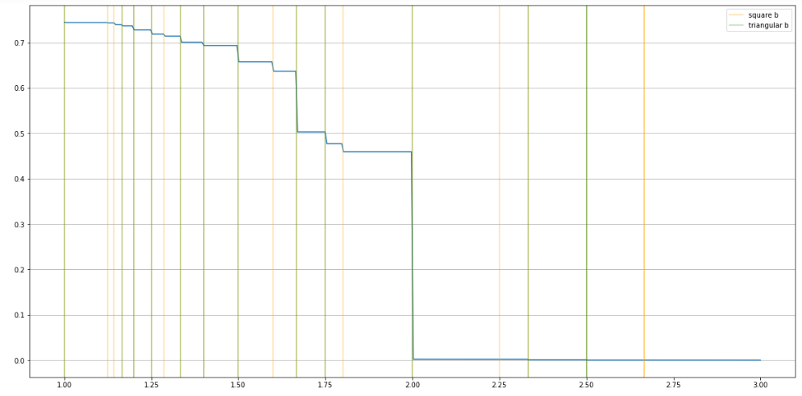
МИЭМ НИУ ВШЭ
График плотности кооператоров для 25% неактивных узлов. Оранжевыми и зелёными вертикальными линиями обозначены точки перехода для квадратной и треугольной решёток соответственно.

Slide 21
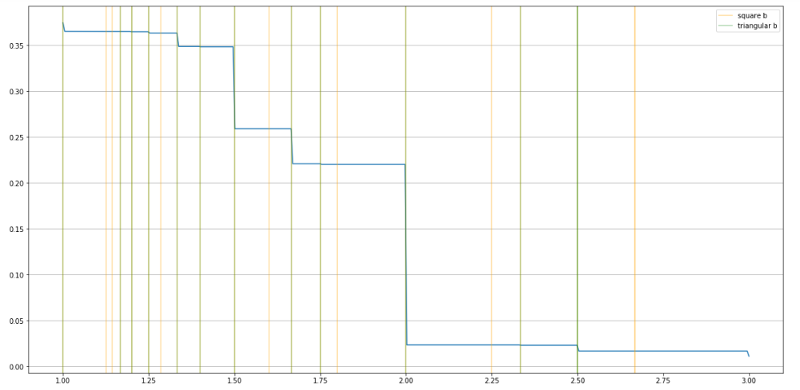
МИЭМ НИУ ВШЭ
График плотности кооператоров для 60% неактивных узлов.

Slide 22
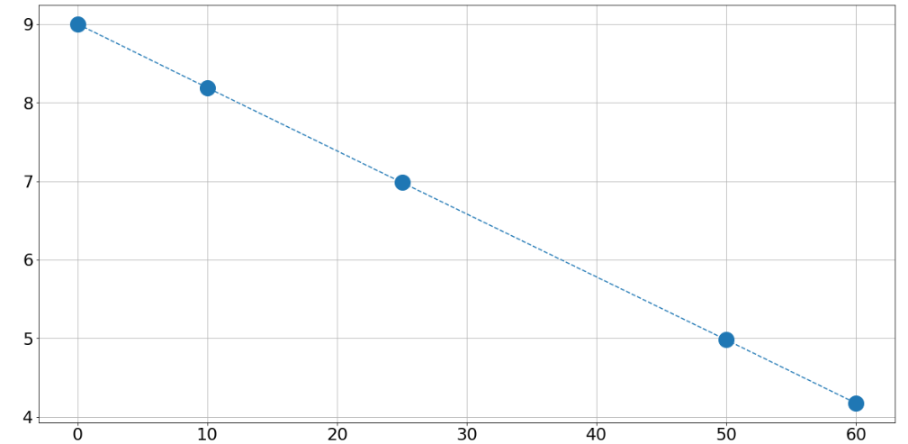
МИЭМ НИУ ВШЭ
График зависимости локального координационного числа решётки от процента неактивных участников.

Slide 23
МИЭМ НИУ ВШЭ
Спасибо за внимание

Slide 24
www.text
Телефон.: +Х (ХХХ) ХХХ ХХХХ
Адрес: ТехтТехтТехтТехтТехтТехтТехтТехтТехтТехтТехтТехтТехт

